Slide 1
JL
Organize your life

Slide 2
Toda la aplicación debe tener un API
Crear un ingreso, egreso y así
Crear una tarea o borrarla

Slide 3
Finanzas
Hay que hacer un control de las finanzas para no tener preocupaciones.
DASHBOARD: Plata en cada categoría, wishList de prds en oferta, add item wishList, saldo actual

Slide 4
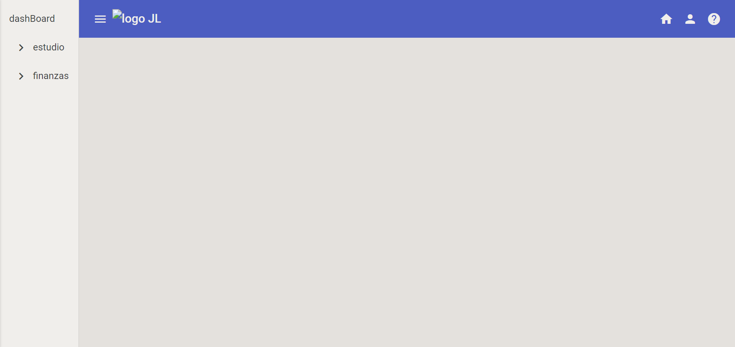

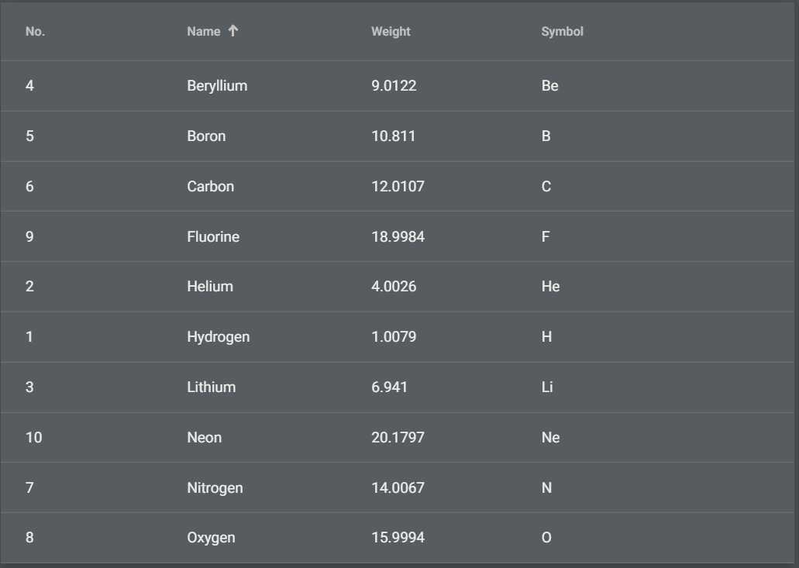
2018
Mayo
Ingresos
$$$
Gastos
$$$
Repartible
$$$$
Total
$$$$
Deudas
$$$
Repartir
Movimientos
CATEGORIAS
$
Cobrad
Cobrad
Pagado
Pagado
Notes:
DASHBOARD FINANZAS: Para agregar cosas a las tablas, tener controles como los de ng ultima-template

Slide 5
Estudio
Existe gente que ya ha visto esa materia y la ha comprendido, entonces por qué tener que hacer apuntes y repasos como si fuese algo recién descubierto?
Debe tener:
Mostrar temas que debo repasar
BD materias vistas
Por TEMA de MATERIA permitir generar: apuntes, resúmenes, exámenes y mazos ya hechos, o usar unos nuevos propios, preguntar si quiero que sean públicos o privados
Al generar esos apuntes, generar tarjetas ANKI.
Al generar materia, separar la sección entre temas vistos y temas no vistos
Permitir repaso del tema, y este será por competencias.
Opción de matricularse por id de la clase, si sucede esto, habrá un espacio dentro de la materia llamado tareas, que se sincronizará con las tareas.
Premium: Que se muestren los apuntes y eso por orden de valoración

Slide 6
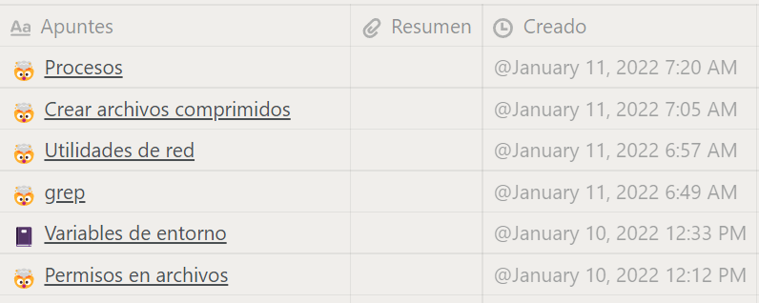



Tema Materia Repasar
Examen Fecha
Preparación Teórico practico
CVDS
Repasar
Gorilla
Materias actuales
HORARIO o conocimientos en materias actuales
v Materia A
+
Tema A
Tema B
v Temas sin visualizar
Tema C
Tema D
> Examenes
Notes:
DASHBOARD ESTUDIO

Slide 7
Nuevo enfoque: Que los mazos no sean oclussion Image( q mrda pero ps es lo q hay)

Slide 8
v Materia A
+
> Tema A
v Tema B
Las papayas son una fruta [[saludable]]
PDF con
Pregunta A
Pregunta B
Pregunta C
Notes:
Al clickear un tema: Se abre la materia, y todo está contraído menos el tema

Slide 9
Estudio: DashBoard, Repasos, Materias, Exámenes
Finanzas: DashBoard, categorías,Ingresos, egresos, whishList
Personal: Tareas, Calendario

Slide 10

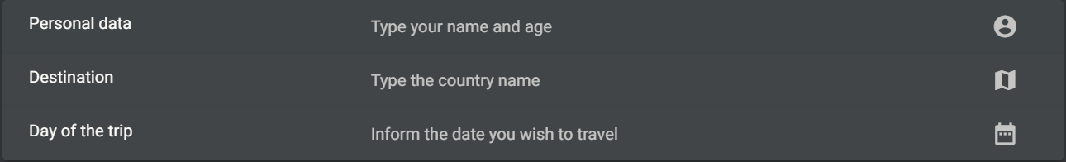
Notes:
Interfaz al clickear en buscar apuntes de un tema

Slide 11
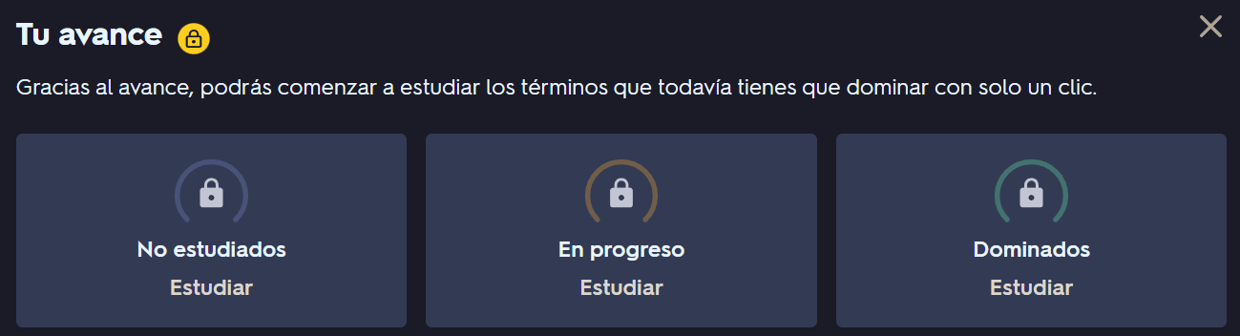


TODOS LOS MAZOS
+
Repasar todo
Repasar No dominadas
v Mazo A
Mazo B
Mazo C
Anverso
Reverso
Repasar todo
Repasar No dominadas
Notes:
Interfaz al clickear en repasar

Slide 12




Este dashboard junta todos los dashboard de cada sección, aquí solo habrá una opción para organizar su orden
DashBoard

Slide 13
Estudio
Finanzas
Tareas
DashBoard
Diario
Cada
Sección
Con
Iconos.
Cada sección
En el coso
lateral

Slide 14
Mi perfil
Ajustes
DashBoard
Log out

Slide 15
DashBoard
Materias
Repaso
Libros
Examenes
Notes:
Opción de subir sus propios apuntes en materias

Slide 16
DashBoard
Ingresos
Egresos
Dinero
Whishlist

Slide 17
DashBoard
Tareas

